Slide 1
嵌入式系统及应用 1 第11章 SPI、I2C与TSI模块

Slide 2
第11章 SPI、I2C与TSI模块
本章导读：
本章主要阐述串行外设接口SPI、集成电路互联总线I2C和触摸感应输入（TSI）模块的工作原理和编程方法。
掌握这些接口的编程模型，将能有效地扩展嵌入式系统的功能。其中的触摸感应接口TSI作为一种新型的人机交互手段，已被害人应用于越来越多的嵌入式系统。

Slide 3
第11章 SPI、I2C与TSI模块
主要内容：
11.1 串行外设接口SPI模块
11.2 集成电路互联总线I2C模块
11.3 触摸感应接口TSI模块

Slide 4
11.1 串行外设接口SPI模块
11.1.1 串行外设接口SPI的通用基础知识
（1）SPI的基本概念
串行外设接口SPI是原摩托罗拉公司推出的一种同步串行通讯接口，用于微处理器和外围扩展芯片之间的串行连接，目前已发展成为一种工业标准。
SPI一般使用4条线：串行时钟线SCK、主机输入/从机输出数据线MISO、主机输出/从机输入数据线MOSI和从机选择线SS。
① 主机与从机的概念
一个SPI系统，由一个主机和一个或多个从机构成，主机启动一个与从机的同步通讯，从而完成数据的交换。提供SPI串行时钟的SPI设备称为SPI主机或主设备，其它设备则称为SPI从机或从设备。

Slide 5
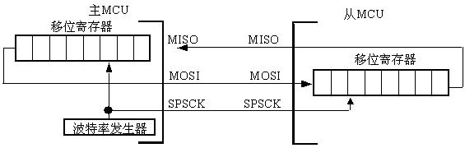
11.1 串行外设接口SPI模块
11.1.1 串行外设接口SPI的通用基础知识
（1）SPI的基本概念
② 主出从入引脚MOSI与主入从出引脚MISO
主出从入引脚MOSI与主入从出引脚MISO，简单来说，主出从入引脚MOSI就是主机输出、从机输入数据线。主入从出引脚MISO就是主机输入、从机输出数据线。

Slide 6
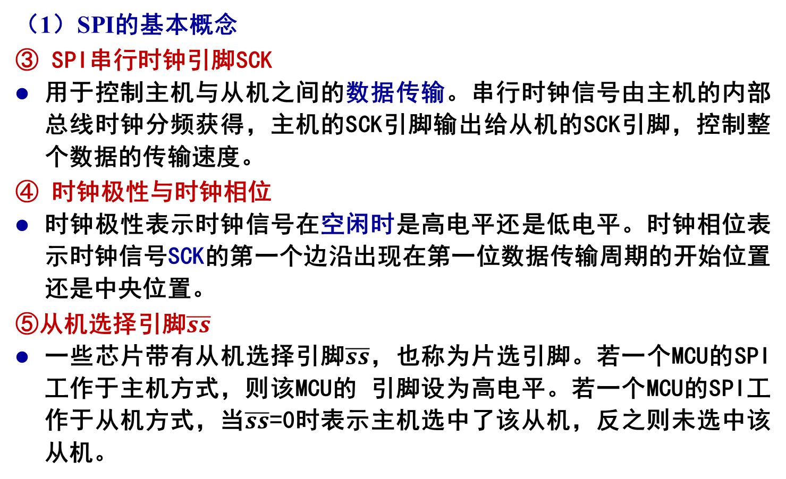
11.1 串行外设接口SPI模块
11.1.1 串行外设接口SPI的通用基础知识
（1）SPI的基本概念
③ SPI串行时钟引脚SCK
用于控制主机与从机之间的数据传输。串行时钟信号由主机的内部总线时钟分频获得，主机的SCK引脚输出给从机的SCK引脚，控制整个数据的传输速度。
④ 时钟极性与时钟相位
时钟极性表示时钟信号在空闲时是高电平还是低电平。时钟相位表示时钟信号SCK的第一个边沿出现在第一位数据传输周期的开始位置还是中央位置。
⑤从机选择引脚$\overline{ss}$
一些芯片带有从机选择引脚$\overline{ss}$，也称为片选引脚。若一个MCU的SPI工作于主机方式，则该MCU的 引脚设为高电平。若一个MCU的SPI工作于从机方式，当$\overline{ss}$=0时表示主机选中了该从机，反之则未选中该从机。

Slide 7
11.1 串行外设接口SPI模块
11.1.1 串行外设接口SPI的通用基础知识
（2）SPI的数据传输原理
以一个单主单从的SPI连接为例。
从主机CPU发出启动传输信号开始，将要传送的数据装入8位移位寄存器，并同时产生8个时钟信号依次从SCK引脚送出，在SCK信号的控制下，主机中8位移位寄存器中的数据依次从MOSI引脚送出，到从机的MOSI引脚后送入它的8位移位寄存器；在此过程中，从机的数据也可通过MISO引脚传送到主机中。

Slide 8
11.1 串行外设接口SPI模块
11.1.1 串行外设接口SPI的通用基础知识
（3）SPI的时序
SPI的数据传输是在时钟信号SCK的控制下完成的，这个过程涉及到时钟极性与时钟相位设置问题。要明确的是主机和从机必须使用同样的时钟极性与时钟相位，才能正常通信。
对时钟极性与时钟相位的设置的总体要求是：确保发送数据在一周期开始的时刻上线，接收方在1/2周期的时刻从线上取数，这样是最稳定的通信方式。
对发送方编程必须明确两点：接收方要求的时钟空闲电平是高电平还是低电平；接收方在时钟的上升沿取数还是下降沿取数。
SPI的时钟极性和时钟相位设置方式：
时钟极性由CPOL控制，时钟相位由CPHA来控制，二者组合起来共有四种可能的取值情况，具体如下：

Slide 9
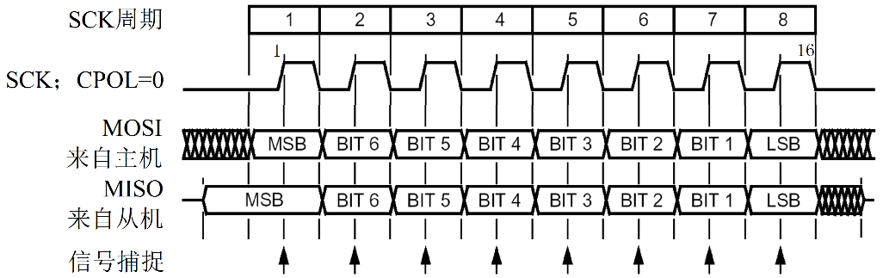
11.1 串行外设接口SPI模块
11.1.1 串行外设接口SPI的通用基础知识
（3）SPI的时序
空闲电平低电平，上升沿取数—CPOL=0，CPHA=0
图11-2 CPOL=0，CPHA=0的SPI的数据/时钟时序图
若空闲电平为低电平，接收方在时钟的上升沿取数。为了保证数据的正确传输，第一位数据提前半个时钟周期上线，在第一个时钟信号的上升沿，数据已经上线半个周期，处于稳定状态，接收方此时采样线上信号，最为稳定。这时我们就该设置CPOL=0，表征空闲电平为低电平，然后设置CPHA=0，表征第一位数据提前半个时钟周期上线。这样设置保证了主机与从机采用同样的时钟极性与时钟相位，才能正常通信。

Slide 10
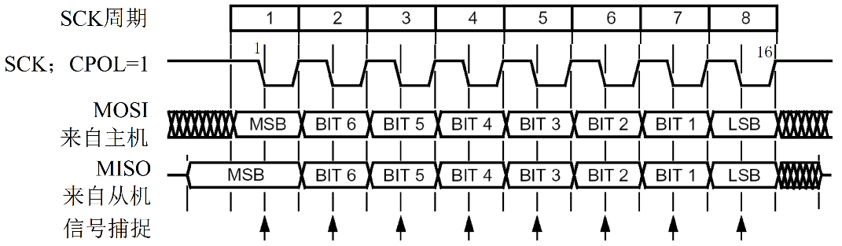
11.1 串行外设接口SPI模块
11.1.1 串行外设接口SPI的通用基础知识
（3）SPI的时序
空闲电平高电平，下降沿取数—CPOL=1，CPHA=0
图11-4 CPOL=1，CPHA=0时的数据/时钟时序图
空闲电平高电平（CPOL=1），下降沿取数，数据需提前半个周期上线（CPHA=0）。

Slide 11
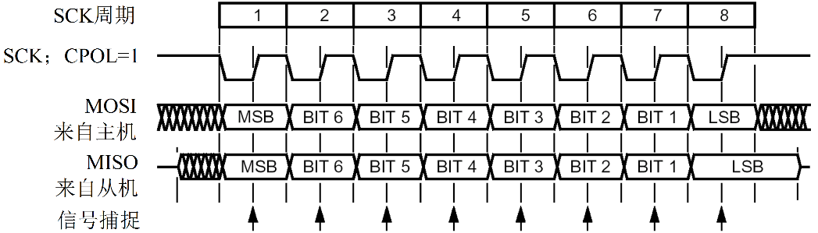
11.1 串行外设接口SPI模块
11.1.1 串行外设接口SPI的通用基础知识
（3）SPI的时序
空闲电平高电平，上升沿取数—CPOL=1，CPHA=0
图11-5 CPOL=1，CPHA=1时的数据/时钟时序图
空闲电平高电平（CPOL=1），上升沿取数，数据可与时钟同时变化，不需提前上线（CPHA=1）。

Slide 12
11.1 串行外设接口SPI模块
11.1.2 SPI驱动构件头文件及使用方法
1．SPI引脚
KL25开发板中有两个SPI模块，分别是SPI0和SPI1。这两个模块除了时钟源不一样之外，其他的地方完全相同。SPI0的时钟源是总线时钟，SPI1的时钟源是系统时钟。表11-1给出了SPI模块使用的引脚。注意同一SPI的四根线，可以使用不同引脚组，仅是为了方便硬件布板。
表11-1 KL25的SPI引脚及SD-FSL-KL25-EVB实际使用的引脚
引脚号 | 引脚名 | ALT0 | ALT1 | ALT2 | ALT3 | ALT4 | ALT5 | SD-FSL-KL25-EVB使用
2 | PTE1 |  | PTE1 | SPI1_MOSI | UART1_RX |  | SPI1_MISO
3 | PTE2 |  | PTE2 | SPI1_SCK
4 | PTE3 |  | PTE3 | SPI1_MOSI |  |  | SPI1_MOSI
5 | PTE4 |  | PTE4 | SPI1_PCS0
34 | PTA14 |  | PTA14 | SPI0_PCS0 | UART0_TX |  |  | SPI0_PCS0
35 | PTA15 |  | PTA15 | SPI0_SCK | UART0_RX |  |  | SPI0_SCK
36 | PTA16 |  | PTA16 | SPI0_MOSI |  | SPI1_MOSI |  | SPI0_MOSI
37 | PTA17 |  | PTA17 | SPI0_MISO |  | SPI1_MISO |  | SPI0_MISO
49 | PTB10 |  | PTB10 | SPI1_PCS0 |  |  |  | SPI1_PCS0
50 | PTB11 |  | PTB11 | SPI1_SCK |  |  |  | SPI1_SCK
51 | PTB16 | TSI0_CH9 | PTB16 | SPI1_MOSI | UART0_RX | TPM_CLKIN0 |  | SPI1_MOSI

Slide 13
11.1 串行外设接口SPI模块
11.1.2 SPI驱动构件头文件及使用方法
1．SPI引脚
表11-1 KL25的SPI引脚及SD-FSL-KL25-EVB实际使用的引脚
引脚号 | 引脚名 | ALT0 | ALT1 | ALT2 | ALT3 | ALT4 | ALT5 | SD-FSL-KL25-EVB使用
52 | PTB17 | TSI0_CH10 | PTB17 | SPI1_MISO | UART0_TX | TPM_CLKIN1 |  | SPI1_MISO
73 | PTD0 |  | PTD0 | SPI0_PCS0 |  | TPM0_CH0
74 | PTD1 | DC0_SE5b | PTD1 | SPI0_SCK |  | TPM0_CH1
75 | PTD2 |  | PTD2 | SPI0_MOSI | UART2_RX | TPM0_CH2
76 | PTD3 |  | PTD3 | SPI0_MISO | UART2_TX | TPM0_CH3
77 | PTD4 |  | PTD4 | SPI1_PCS0 | UART2_RX | TPM0_CH4
78 | PTD5 | ADC0_SE6b | PTD5 | SPI1_SCK | UART2_TX | TPM0_CH5
79 | PTD6 | ADC0_SE7b | PTD6 | SPI1_MOSI | UART0_RX
80 | PTD7 |  | PTD7 | SPI1_MISO | UART0_TX

Slide 14
11.1 串行外设接口SPI模块
11.1.2 SPI驱动构件头文件及使用方法
2．SPI驱动构件基本要点分析
SPI模块具有初始化、发送一个字节、发送N个字节、接收一个字节、接收N个字节、开中断、关中断等操作。按照构件化的思想，可将它们封装成独立的功能函数。
SPI构件包括头文件spi.c和spi.h文件。SPI构件头文件中主要包括相关宏定义、SPI的功能函数原型说明等内容。SPI构件程序文件的内容是给出SPI各功能函数的实现过程。
在spi.h中，给出用于定义所用SPI口的宏定义、SPI所用的引脚组宏定义。
在spi.c中，SPI的初始化，主要是对SPI控制寄存器SPIx_C1、SPIx_C2进行设置，定义SPI工作模式、时钟的空闲电平及相位、允许SPI和对SPI的波特率寄存器SPIx_BR设置，波特率根据传送速度要求计算而得到。
SPI是一种通信模块，它的基本功能就是接收和发送数据。定义了发送单字节的函数：SPI_send1，接收单字节的函数：SPI_ receive1。在这两个函数的基础上，又封装了发送多个字节的函数：SPI_sendN，接收多个字节的函数：SPI_ receiveN。除此之外还有使能接收中断、关中断函数等。

Slide 15
11.1 串行外设接口SPI模块
11.1.2 SPI驱动构件头文件及使用方法
2．SPI驱动构件基本要点分析
SPI构件的几个基本功能函数。
（1）初始化函数：void SPI_init(uint_8 No, uint_8 MSTR, uint_16 BaudRate, uint_8 CPOL,uint_8 CPHA);
（2）发送一字节数据：uint_8 SPI_send1(uint_8 No, uint_8 data);
（3）发送N字节数据：void SPI_sendN(uint_8 No, uint_8 n, uint_8 data[]);
（4）接收一字节数据：uint_8 SPI_receive1(uint_8 No);
（5）接收N字节数据：uint_8 SPI_receiveN(uint_8 No, uint_8 n, uint_8 data[]);
（6）使能SPI中断：void SPI_enable_re_int(uint_8 No);
（7）关闭SPI中断：void SPI_disable_re_int(uint_8 No);

Slide 16
11.1 串行外设接口SPI模块
11.1.2 SPI驱动构件头文件及使用方法
2．SPI驱动构件基本要点分析
SPI构件的几个基本功能函数。
表11-2 SPI基本功能函数参数说明
参数 | 含义 | 备注
No | 模块号 | No=0，表示SPI0，No=1，表示SPI1。
MSTR | SPI主从机选择 | MSTR=0，设为主机；MSTR=1，设为从机。
BaudRate | 波特率 | 可取12000、6000、4000、3000、1500、1000，单位：bps。
CPOL | 时钟极性 | CPOL=0，空闲电平为低电平；CPOL=1，空闲电平为高电平
CPHA | 时钟相位 | 当CPOL=0，若上升沿取数，则取CPHA=0，若下降沿取数，则取CPHA=1。当CPOL=1，若下降沿取数，则取CPHA=0，若上升沿取数，则取CPHA=1。
n | 要发送的字节个数 | n的范围为1～255。
data[] | 数组的首地址

Slide 17
11.1 串行外设接口SPI模块
11.1.2 SPI驱动构件头文件及使用方法
3．SPI驱动构件头文件（spi.h）
详见11.1.2节
4．SPI驱动构件使用方法
下面以KL25中SPI_0和SPI_1之间的通信为例，介绍SPI构件的使用方法：
（1）首先在SPI驱动构件头文件（spi.h）中宏定义引脚组。SPI0使用引脚为PTA14~17，SPI1使用引脚为PTB10、PTB11、PTB16、PTB17引脚。
（2）在主函数main中，初始化SPI模块，具体的参数包括SPI所用的端口号，波特率，时钟极性，时钟相位。这里设置的是SPI0初始化为主机，SPI1初始化为从机。
//把SPI0初始化为主机,波特率6000，时钟极性0，时钟相位0 SPI_init(SPI_0,1,6000,0,0); //把SPI1初始化为从机,波特率6000，时钟极性0，时钟相位0 SPI_init(SPI_1,0,6000,0,0);

Slide 18
11.1 串行外设接口SPI模块
11.1.2 SPI驱动构件头文件及使用方法
4．SPI驱动构件使用方法
（3）开SPI1的接收中断。因为SPI1被初始化为从机，所以需要开SPI1的接收中断，用于接收从主机发送来的数据。
SPI_enable_re_int(SPI_1); //从机SPI_1的接收中断
（4）在主循环中，通过SPI发送一个字节函数，把一个字节数据通过主机发送出去，然后把数据加一。
SPI_send1(SPI_0,TransferTemp); TransferTemp++;
其中TransferTemp为要发送的字节，初始化为字符’A’。
（5）在中断函数服务例程中，通过SPI1接收中断服务程序，接收主机发送过来的一个字节数据。
uint_8 redata; redata=SPI_receive1(SPI_1); //接收主机发送过来的一个字节数据。

Slide 19
11.1 串行外设接口SPI模块
11.1.2 SPI驱动构件头文件及使用方法
5．SPI驱动构件测试实例
为使读者直观的了解SPI模块之间传输数据的过程，SPI驱动构件测试实例使用串口将SPI0和SPI1模块之间传输的数据显示在PC上。测试工程位于网上光盘中的“..\ KL25-program\ch11-KL25-SPI-I2C-TSI”文件夹中，硬件连接见工程文档。测试工程功能如下：
（1）使用串口1与外界通信，波特率为9600，无校验；
（2）启动串口接收中断，回发接收数据；
（3）初始化SPI0和SPI1，SPI0模块作为主机，SPI1模块作为从机；
（4）启动SPI1接收中断，将SPI1接收到数据通过串口发送到PC机；
（5）在main.c的主循环中SPI0向SPI1发送字符A~Z，SPI1通过中断接收到些字符并判断，并通过串口发送给PC机。
（6）复位之后输出This is a SPI Test!。

Slide 20
11.1 串行外设接口SPI模块
11.1.3 SPI模块的编程结构
KL25的SPI0模块共有6个8位寄存器，包括两个控制寄存器，一个波特率寄存器，一个状态寄存器，一个数据寄存器及一个匹配寄存器。
1．SPI控制寄存器（SPI Control Registers）
1）控制寄存器1—SPI0 _C1
SPI的控制寄存器1 SPI0_C1包括SPI使能控制，中断使能和配置选项三个功能。SPI控制寄存器一般情况下只能复位时写一次，以后不再对其写入，不再更改对SPI的设置。SPIx_C1复位后各位为0。
数据位 | D7 | D6 | D5 | D4 | D3 | D2 | D1 | D0
读/写 | SPIE | SPE | SPTIE | MSTR | CPOL | CPHA | SSOE | LSBFE

Slide 21
11.1 串行外设接口SPI模块
11.1.3 SPI驱动构件及使用方法
（1）驱动构件
KL25开发板中有两个SPI模块，复用为SPI功能的引脚有很多个，为了方便使用，驱动构件首先给出了所用SPI口和SPI引脚组的宏定义
为了实现SPI之间的通信，封装了7个基本对外接口函数，包括初始化、发送一个字节、发送N个字节、接收一个字节、接收N个字节、开SPI接收中断以及关SPI接收中断等函数。
//========================================================= //文件名称：SPI.h //功能概要：SPI头文件 //版权所有：苏州大学NXP嵌入式中心(sumcu.suda.edu.cn) //更新记录：2016-03-17 2016-05-11 V3.0 //========================================================== #ifndef _SPI_H //防止重复定义（开头) #define _SPI_H #include "common.h" //包含公共要素头文件 //宏定义：定义SPI口号。 #define SPI_0 0 //SPI0口 #define SPI_1 1 //SPI1口 //根据SPI实际硬件引脚，确定以下宏常量值。 //在此工程中，我们只使用SPI0组中的第2个，SPI1组中的第2个， //因此我们在此只需要将SPI_0_GROUP宏定义为2,SPI_1_GROUP宏定义为2。 ……..
详见书P310

Slide 22
11.1 串行外设接口SPI模块
11.1.3 SPI驱动构件及使用方法
（2）使用方法
下面以KL25中SPI_0和SPI_1之间的通信为例，介绍SPI构件的使用方法：
第一步：在SPI驱动构件头文件中宏定义引脚组；
第二步：在主函数main中，初始化SPI模块，具体的参数包括SPI所用的口号，波特率，时钟极性，时钟相位；
第三步：开SPI1的接收中断；
第四步：在主循环中，通过SPI发送一个字节函数，把一个字节数据通过主机发送出去，然后把数据加一。
第五步：在中断函数服务例程中，通过SPI1接收中断服务程序，接收主机发送过来的一个字节数据。然后就可以通过串口把接收到的数据发到PC机。
这样的话就实现了SPI主机从机之间的通信了。
详见书P312

Slide 23
11.1 串行外设接口SPI模块
11.1.4 SPI驱动构件制作
实现简单的SPI数据传输主要涉及以下几个寄存器，控制寄存器（SPI0_C1、SPI0_C2），波特率寄存器（SPI0_BR），状态寄存器（SPI0_S），数据寄存器（SPI0_D）。
其中，控制寄存器SPI0_C1用于设置SPI中断使能，SPI使能, 主/从模式的选择，时钟极性和时钟相位的配置；控制寄存器SPI0_C2用于硬件匹配中断功能使能和主模式故障功能使能的设置；
波特率寄存器SPI0_BR用于为一个主机设定预定标器和位速率分频因子；
状态寄存器SPI0_S用于判断SPI接收和发送缓冲区是否已满；数据寄存器SPI0_D主要完成数据的传输，读该寄存器返回接收寄存器中的数据，写该寄存器，把数据写入发送寄存器。

Slide 24
11.1 串行外设接口SPI模块
11.1 思考题答案
1、SPI的用途是什么？使用SPI的条件是什么？
2、什么是主机和从机？
3、双工通信中SPI常用4根线，分别是什么？UART通信用2根线，分别是什么？

Slide 25
11.1 串行外设接口SPI模块
11.1 思考题答案
1、SPI的用途是什么？使用SPI的条件是什么？
答：与UART相同，也是用串行方式与外围设备通信，称SPI接口。它主要用于芯片与芯片相连，用4根线通信。
2、什么是主机和从机？
答：提供SPI同步通信时钟的设备，称为主机或主设备。
3、双工通信中SPI常用4根线，分别是什么？UART通信用2根线，分别是什么？
答：SPI常用4根线分别是：串行时钟线SCK、主机输入/从机输出数据线MISO、主机输出/从机输入数据线MOSI和从机选择线SS。
UART通信用2根线，分别是：接收Tx，发送Rx。

Slide 26
11.2 集成电路互联总线I2C模块
11.2.1 I2C的通用基础知识
（1）I2C的基本概念
I2C，可翻译为“集成电路互联总线”，又叫I²C、IIC，本讲中一律称其为I2C。
它主要用于同一电路板内各集成电路模块之间的连接。
I2C采用双向2线制串行数据传输方式，支持所有IC制造工艺，简化IC间的通信连接。
I2C是PHILIPS公司于20世纪80年代初提出，其后PHILIPS和其他厂商提供了种类丰富的I2C兼容芯片。目前I2C总线标准已经成为世界性的工业标准。

Slide 27
11.2 集成电路互联总线I2C模块
11.2.1 I2C的通用基础知识
（2）几个与I2C有关的硬件相关术语
第一个术语是主机，是在I2C总线中，提供时钟信号，对总线时序进行控制的器件。主机负责总线上各个设备信息的传输控制，检测并协调数据的发送和接收。
第二个术语是从机，在I2C系统中，除主机外的其它设备均为从机。主机通过从机地址访问从机，对应的从机作出响应，与主机通信。从机之间无法通信，任何数据传输都必须通过主机进行。
第三个术语是地址，每个I2C器件都有自己的地址，以供自身在从机模式下使用。在标准的I2C中，从机地址被定义成7位。
第四个术语是发送器和接收器，发送数据到总线的器件被称为发送器，从总线接收数据的器件被称为接收器。
第五个术语是SDA与SCL，分别表示串行数据线和串行时钟线。

Slide 28
11.2 集成电路互联总线I2C模块
11.2.1 I2C的通用基础知识
（3） I2C的总线寻址约定
既然要进行I2C之间的通信，那我就们要知道它们之间是怎么建立通信的。当主机向一个从机发送数据后，怎么确保哪一个从机来接收数据呢？怎么能知道最终与主机通信的就是一开始主机要通信的从机呢？这就要知道I2C的总线寻址约定。
I2C总线上的器件一般有两个地址：受控地址和通用广播地址；
I2C总线采用了独特的寻址约定，规定了起始信号后的第一个字节为寻址字节，用来寻址被控器件，并规定数据传送方向；
具体的寻址过程为：主控器发送起始信号后，立即发送寻址字节，这时总线上的所有器件都将寻址字节中的7位地址与自己器件地址比较。如果两者相同，则该器件认为被主控器寻址，并发送应答信号，被控器根据数据方向位确定自身是作为发送器还是接收器。

Slide 29
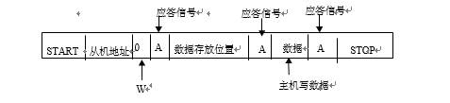
11.2 集成电路互联总线I2C模块
11.2.1 I2C的通用基础知识
（3） I2C的总线寻址约定
以一个主机向从机写1个字节数据的过程为例
主机要向从机写1个字节数据时，主机首先产生START信号，然后发送一个7位从机地址，查询相应的从机，紧接着的第8位是数据方向位（R/W），0表示主机发送数据，这时候主机等待从机的应答信号，当主机收到应答信号时，发送给从机一个位置参数，告诉从机主机的数据在从机接收数组中存放的位置，然后继续等待从机的响应信号，当主机收到响应信号时，发送1个字节的数据，继续等待从机的响应信号，当主机收到响应信号时，产生停止信号，结束传送过程。

Slide 30
11.2 集成电路互联总线I2C模块
11.2.2 I2C驱动构件头文件及使用方法
（1） I2C驱动构件头文件
头文件给出了I2C号的宏定义、I2C所用引脚组的宏定义。为了实现I2C之间的通信，封装了7个基本对外接口函数。
//====================================================== //文件名称：i2c.h //功能概要：i2c底层驱动构件头文件 //版权所有：苏州大学飞思卡尔嵌入式中心(sumcu.suda.edu.cn) //更新记录：2013-03-12 V1.2 // 2016-03-17 V3.0 //====================================================== #ifndef _I2C_H //防止重复定义（ 开头) #define _I2C_H #include "common.h" //包含公共要素头文件 //模块宏定义 //IIC号的宏定义 #define IIC_0 0 //I2C0 #define IIC_1 1 //I2C1 //根据串口实际硬件引脚，确定以下宏常量值。 //在此工程中，我们只使用IIC0组中的第4个，IIC1组中的第3个， //因此我们在此只需要将IIC_0_GROUP宏定义为4,IIC_1_GROUP宏定义为3 //IIC_0：1=PTE24~25脚，2=PTB0~1脚，3=PTB2~3脚，4=PTC8~9脚 #define IIC_0_GROUP 4 //SD-FSL-KL25-EVB板上使用PTC8~9脚 ……..
详见书P330－P332

Slide 31
11.2 集成电路互联总线I2C模块
11.2.2 I2C驱动构件头文件及使用方法
（2）使用方法
对于主机端：在主函数main中，先调用I2C初始化函数对I2C模块进行初始化。然后声明一个数组用于储存向从机发送的数据，并赋值。接着在主循环中，小灯每闪烁一次，向从机发送一个字节数据。
对于从机端：在主函数main中，也是先调用I2C初始化函数对I2C模块进行初始化。之后接收从主机发来的数据，并把数据放在一个数组中。 然后就可以通过串口把数据发送到PC机了。
这样，就实现了主机向从机写一个字节数据的过程。
I2C的驱动构件在制作上与SPI类似，也是通过对寄存器的操作完成的，这里就不再详细介绍了。
具体使用步骤见书P333

Slide 32
11.2 集成电路互联总线I2C模块
11.2 思考题
1、I2C的英文全称和用途是什么？
2、I2C的硬件连接方式和软件设置方式是什么？
3、主机与从机的区别是什么？

Slide 33
11.2 集成电路互联总线I2C模块
11.2 思考题答案
1、I2C的英文全称和用途是什么？
答：英文全称：Inter-Integrated Circuit，集成电路互联总线；
用途：主要用于板内连接，也可以在两块板间连接。
2、I2C的硬件连接方式和软件设置方式是什么？
答：硬件连接：二线（数据线、时钟线）；
软件设置：设置主机（主控器）和从机（被控器）。
3、主机与从机的区别是什么？
答：主机产生时钟。

Slide 34
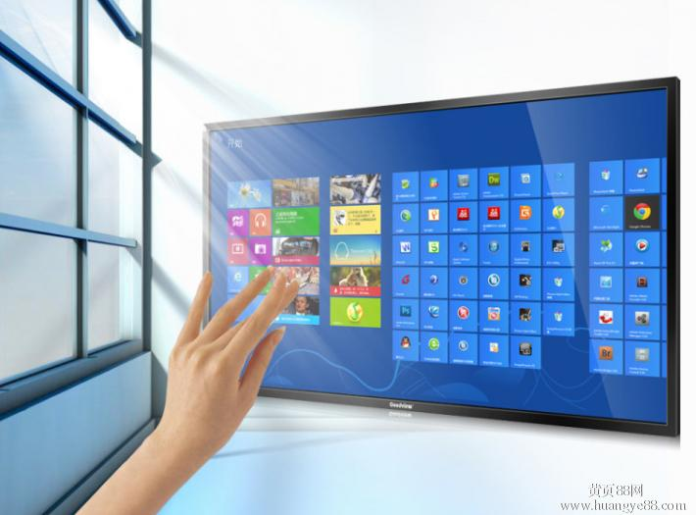

11.3 触摸感应接口TSI模块
11.3.1 TSI的通用基础知识
（1）TSI的简单介绍
触摸感应输入模块TSI，可在低功耗模式下运行，以一个触摸事件唤醒CPU，实现键盘触摸，旋转和滑动。
TSI模块可用于基于接近感应的人机交互设备的设计，实现操作人员与电气设备的隔离，避免了对设备的直接操作，也使得设备损坏的概率降低，从而减少了维护成本。
常见的基于TSI模块设计的输入设备应用有:触摸键盘、触摸显示屏等。

Slide 35
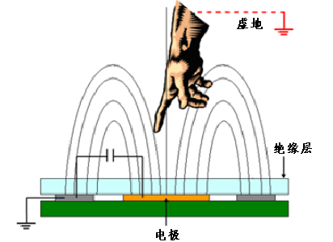
11.3 触摸感应接口TSI模块
11.3.1 TSI的通用基础知识
（2）TSI的触摸感应原理
根据电子学的知识可知，未接地的电极与地之间存在电容。
人体可以当作是一个接地面，当有人体接近电极板时，等效地增大了电极与地之间的有效面积，使电极板电容值增大。
TSI模块的内部机制可以实现对电极电容值的检测，并且可以设定触发检测事件的阈值。当检测到电容值大于设定阈值时，TSI的触发标志位将置位，并可激活发出中断请求，从而实现了触摸感应事件的响应。

Slide 36
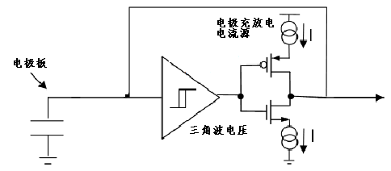
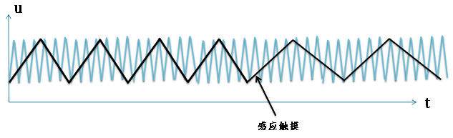
11.3 触摸感应接口TSI模块
11.3.1 TSI的通用基础知识
（3）TSI的测量电容原理
TSI模块内部具有两个电流源对外接电极进行充放电，在电极板上产生三角波信号，其频率随电极电容变化而变化，当电极电容增大时，三角波信号的频率减小，周期变大。
TSI模块以一个内部振荡器产生的时钟信号为参考节拍，对电极上的三角波电压信号的周期进行测量计数，当三角波电压信号周期增大时，对应计数值亦会增大。
图11-14 对感应信号频率进行计数
图11-13 TSI电流源对电极进行充放电

Slide 37
11.3 触摸感应接口TSI模块
11.3.2 TSI驱动构件头文件及使用方法
（1）TSI驱动构件头文件
TSI具有初始化、获取返回值和设置TSI阈值三种基本操作。按照构件的思想，可将它们封装成三个独立的功能函数。
//========================================================= //文件名称：tsi.h //功能概要：KL25 tsi底层驱动程序头文件 //版权所有：苏州大学飞思卡尔嵌入式中心(sumcu.suda.edu.cn) //版本更新：2012-11-25 V1.0 初始版本// //======================================================== #ifndef TSI_H //防止重复定义（ 开头) #define TSI_H //1 头文件 #include "common.h" //包含公共要素头文件 //2 宏定义 //3 函数声明 //======================================================== //函数名称：tsi_init //功能概要：初始化TSI模块 ,KL25只有一个TSI模块 //参数说明：chnlIDs:8位无符号数，TSI模块所使用的通道号，其取值为0~15 //函数返回： 无 //========================================================= void tsi_init(uint_8 chnlID); .......
详见书P350

Slide 38
11.3 触摸感应接口TSI模块
11.3.2 TSI驱动构件头文件及使用方法
（2）使用方法
在主函数main中，首先定义TSI模块所使用的通道号并赋值，然后调用初始化函数，传入通道号。
在头文件include中定义两个宏分别表示通道阈值下限和上限，然后调用设定通道阈值的函数，设置指定通道的阈值。其中传入的第一个参数为下限，第二个为上限。
调用TSI模块中断使能函数，开TSI中断。开启一次软件扫描。当获得的通道计数值超出阈值范围时，会产生TSI中断。在中断函数中获取计数值，并把它通过串口1发送给PC机。
具体操作步骤见书P352。

Slide 39
11.3 触摸感应接口TSI模块
11.3.3 TSI模块的编程结构
实现TSI的电容测量主要涉及以下几个寄存器，通用控制和状态寄存器（TSI0_GENCS），DATA寄存器（TSI0_DATA），阈值寄存器（TSI0_TSHD）。
其中，通用控制和状态寄存器TSI0_GENCS用于对TSI中断使能、TSI模块使能、中断类型选择、参考振荡器充放电时的电流值、振荡器充放电电压的峰值、电极振荡器的充放电电流值、电极每次的扫描次数、阈值的超出、触发扫描的方式等的配置；
数据位 | D31 | D30～D29 | D28 | D27～D24 | D23～D21 | D20～D19 | D18～D16
读 | OUTRGF | 0 | ESOR | MODE | REFCHRG | DVOLT | EXTCHRG
写 | W1C | —
数据位 | D15～D13 | D12～D8 | D7 | D6 | D5 | D4 | D3 | D2 | D1 | D0
读 | PS | NSCN | TSIEN | TSIIEN | STPE | STMS | SCNIP | EOSF | CURSW | 0
写
 |  |  |  |  |  |  | — | W1C |  | —

Slide 40
11.3 触摸感应接口TSI模块
11.3.3 TSI模块的编程结构
DATA寄存器TSI0_DATA用于TSI通道选择和软件触发开始的设置；
数据位 | D31～D28 | D27～D24 | D23 | D22 | D21～D16 | D15～D0
读 | TSICH | 0 | DMAEN | 0 | 0 | TSICNT
写 |  | — |  | SWTS | — | —
阈值寄存器TSI0_TSHD用于TSI阈值上下限的设置。
更详细的寄存器内容，可参考芯片手册，构件制作时，就是对寄存的相应位进行读写来实现的，。

Slide 41
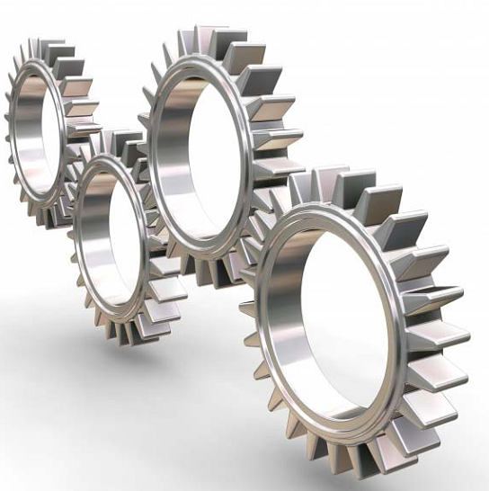
结 束 语
本章主要阐述SPI、I2C、TSI的工作原理，给出它们的编程步骤和方法，并给出了工程样例。
主要内容有：（1）SPI接口的基本原理及编程模型；（2）I2C接口的基本原理及编程模型；（3）TSI模块的基本知识及一般编程模型。

